Slide 1
Úvod do korpusové lingvistiky 2
Typologie jazykových korpusů

Slide 2
HLEDISKA
ČAS
TEXT
JAZYK
AUTOR
VÝZKUMNÝ CÍL

Slide 3
ČAS (synchronie a diachronie, řešíme obsah i rozsah)
Bude nás zajímat zkoumat jazyk v nějaké konkrétní době?
Jaké texty máme k dispozici?
Jak stanovíme časové rozmezí?
Jak stanovíme obsah a rozsah
Jak budeme řešit anotace

Slide 4
TEXT (především obsahové hledisko)
Psaný nebo mluvený?
Formální/připravený nebo neformální/nepřipravený?
Dialogický nebo monologický?
Styl a žánr?

Slide 5
AUTOR (obsahové i rozsahové hledisko)
Známý nebo neznámý?
Přiznaný nebo anonymní?
Jak zajistit identifikaci a jak anonymitu?
Které parametry autorství mohou být pro výzkum jazyka relevantní?

Slide 6
Výzkumný cíl (obsahové i rozsahové hledisko)
Obecný nebo speciální?
Popis nebo srovnání?
Soukromý nebo veřejný?
Jak velká data (ROZSAH) lze/chceme získat

Slide 7
Pojetí synchronie v KL
https://wiki.korpus.cz/doku.php/:pojmy:synchronni
Je třeba stanovit
Lze stanovit s ohledem na žánr (publicistika zastarává rychleji než odborné texty a beletrie)
Lze stanovit s ohledem na autora (např. v beletrii)
Lze stanovit s ohledem na text (oportunismus nemusí znamenat nedostatek rozvahy)

Slide 8
Primát mluveného jazyka a jazykové korpusy
Nedostatek mluvených textů pro diachronní výzkum
Vysoké náklady na pořízení mluvených textů v porovnání s texty psanými
Otázka přirozenosti a etická hlediska
Mluvený jazyk a žánr
Psaný jazyk a žánr
Vícejazyčnost v KL

Slide 9
Autor
Anonymita v diachronii
Ochrana autora a získávání dat pro korpusy
Sociolingvistická metadata - co vše je třeba brát v úvahu
Hraje překladatel roli v KL?

Slide 10
Výzkumný cíl (jazyk a nejen on)
Podpora velkých projektů
Národní a internacionální podpora (snahy o sjednocení a sdílení)
Elektronizace a korpusové zpracování nejrůznějších archívů jak jedna z výzev KL (digital humanities)

Slide 11
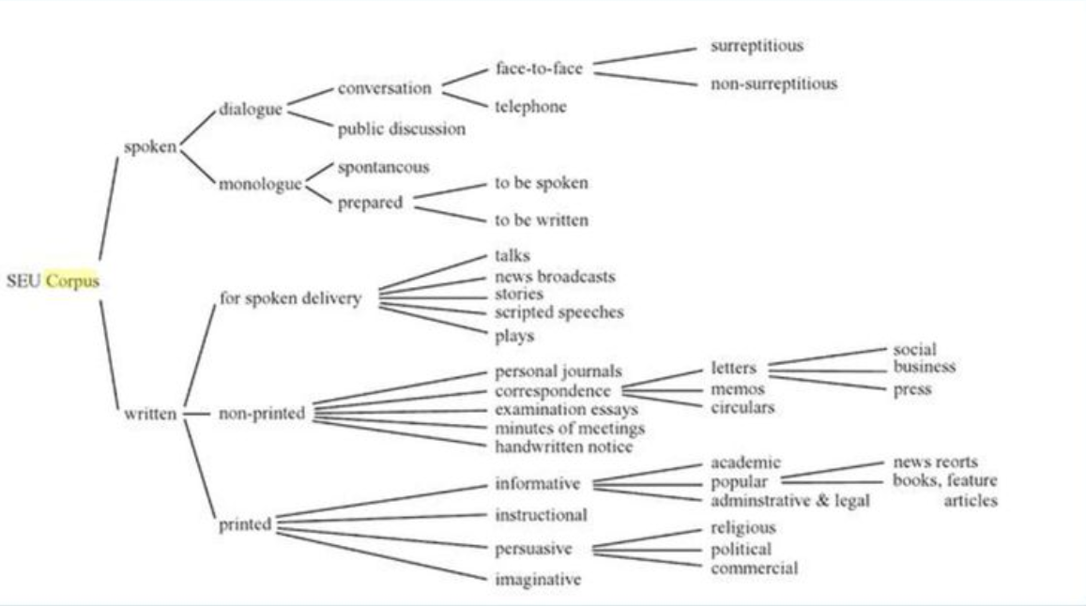
SEU

Slide 12
https://www.english-corpora.org/
https://www.youtube.com/watch?v=NGxvJU7iS2I

Slide 13
Příklad otázek v testu
Charakterizujte pojetí synchronního korpusu řady SYN
K čemu mohou sloužit autorské korpusy?
Uveďte důvodu malého rozsahu korpusů mluveného jazyka?
Existují korpusy dialektologické?
Je možné zkoumat synchronní stav jazyka starších jazykových období?

